Slide 1
Learning-electronics: A new way of of learning
Construction
André Clérigo, 98485
Carlos Costa, 88755
Cláudio Asensio, 98433
Edgar Sousa, 98757
Hugo Domingos, 98502
Tiago Marques,98459
Projeto em Eng de Computadores e Informática
Professor José Moreira
Departamento de Eletrónica e Telecomunicações

Slide 2
Introdução
O nosso projeto consiste em realizar uma plataforma Web para a aprendizagem de circuitos eletrónicos.
A motivação para a construção desta plataforma veio do nosso cocoordenador Prof. Nuno Matos que idealizou uma plataforma alternativa ao eLearning direcionada à eletrónica.

Slide 3
Requisitos
Oferecer uma biblioteca de exercícios aos alunos
Disponibilização de testes gerados dinamicamente para treino
Fornecer estatísticas e recomendações de estudo (Alunos e Docentes)
Inserção e manual e automática de exercícios por parte do professor
Conceito de turmas com os seus próprios exercícios, testes e eventos
Criar jogos dinâmicos com perguntas entre alunos

Slide 4
Objetivos
Criar uma aplicação web com o intuito de os alunos praticarem para UC's de eletrónica.
Aplicação com uma interface interativa e atividades chamativas.
Testes, jogos, desafios
Mais uma alternativa que os professores destas UC's podem adotar.
Proporcionar uma visão geral ao docente da performance dos seus alunos
Do aluno individual ou da turma

Slide 5
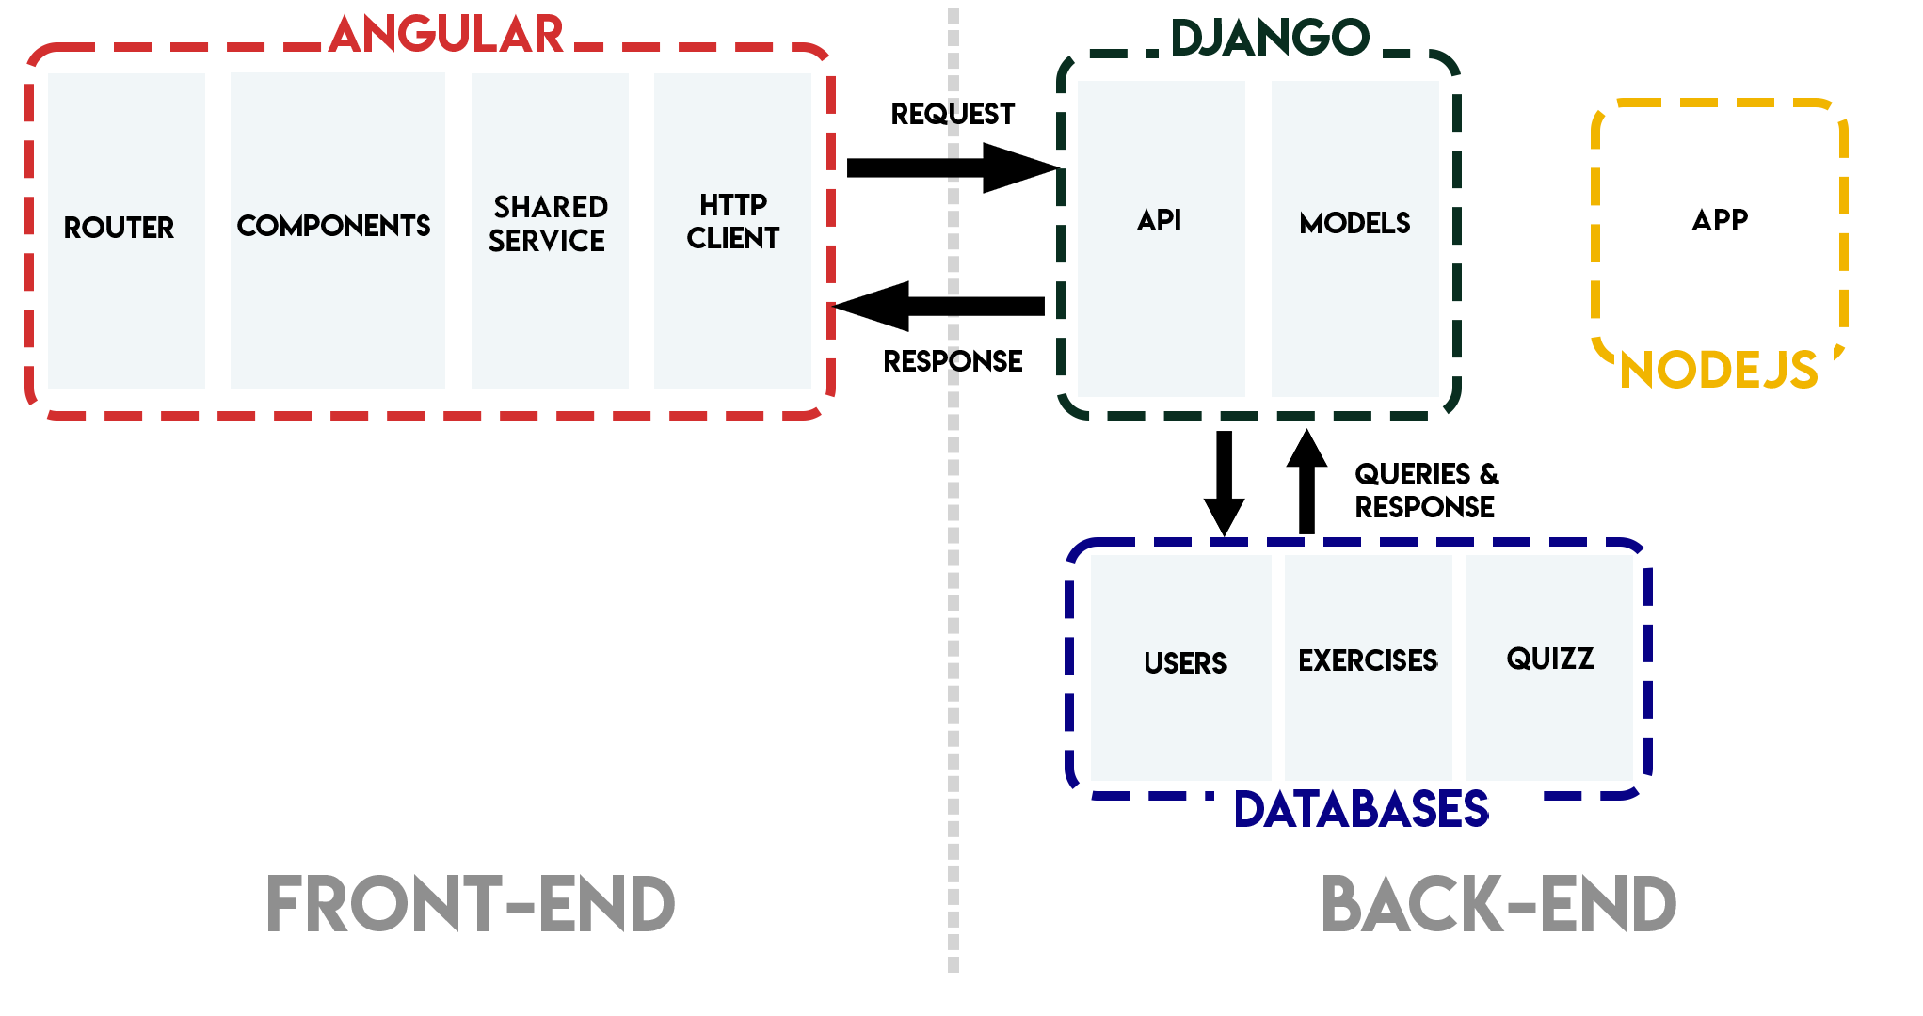
Modelo Tecnológico

Slide 6

Trabalho realizado
Login
Registo
Gestão de Conta
Página de perfil
Biblioteca de exercícios
Gestão de exercícios do professor
Adicionar exercícios
Editar exercícios
Remove exercícios
Protótipo do Jogo

Slide 7

Trabalho realizado
Modelo de conta de utilizador
Login
Registo
Eliminar conta
Mudar password
Informações pessoais e fotografias
Modelo de exercício
Adicionar
Editar
Remover
Associar temas e fotografia

Slide 8

Trabalho realizado
Criação de Salas
Chat entre utilizadores da sala
Obtém exercícios através da REST
Mostrar pergunta aos utilizadores

Slide 9
Dificuldades / Soluções
Aprendizagem das várias tecnologias usadas
CircuitSolver incompleto e sem documentação
Desenvolvimento de um sistema de autenticação seguro
Desenvolvimento de uma REST API útil e segura
Despender uma grande fatia de tempo na aprendizagem das tecnologias

Slide 10
Demo do website

Slide 11
Trabalho futuro
Mostrar estatísticas de utilizador
Criação de uma página para aceder às turmas
Criação da página da turma
Aceder aos testes
Aceder aos exercícios
Visualizar eventos
Visualizar estatísticas
Página para o jogo

Slide 12
Trabalho futuro
Modelo de turmas
Criar turma
Atribuir uma password
Associar testes e exercícios à turma
Visualizar estatísticas
Gerir membros (alunos e docentes)
Modelo de testes
Criar teste em memória
Associar um docente a um teste específico
Permitir associar um grau de dificuldade
Permitir especificar número de perguntas e duração

Slide 13
Trabalho futuro
Escolher número de perguntas
Atribuir pontuação
Definir o duração das perguntas e teste
Mecanismo de desempate
Ponderar cotação e tempo de resposta
Definir o(s) tema(s) de jogo
Escolher número de jogadores por sala

Slide 14

Trabalho futuro
De acordo como o que foi falado com ex-alunos da Universidade de Aveiro, este modulo está incompleto.
Assim que for necessário teremos que, juntamente com esses alunos, completar este módulo para sermos capaz de o usar no nosso projeto.
Elecosystem

Slide 15

Trabalho futuro
Aprendizagem de WebGL
Desenvolvimento de um jogo multiplayer em 3D

